Slide 1
Tiekaiteiden suunnittelu - 2.11.2021 koulutustilaisuuden ohjelma
Muuttuneet kohdat ja käsitteitä
Materiaalit
Kaiteiden luokitukset ja valinta
Kaiteen sijainti tien poikkileikkauksessa
Kaiteen aloitus ja lopetus sekä pituus
KESKUSTELU ja TAUKO
Siirtymärakenteet 10:45
Liittymät, pysäkit ja aukot
Kaiteiden kunnostus
Hankintamenettely ja kaideluettelo
KESKUSTELU ja LOPETUS 11:50-12:00

Slide 2
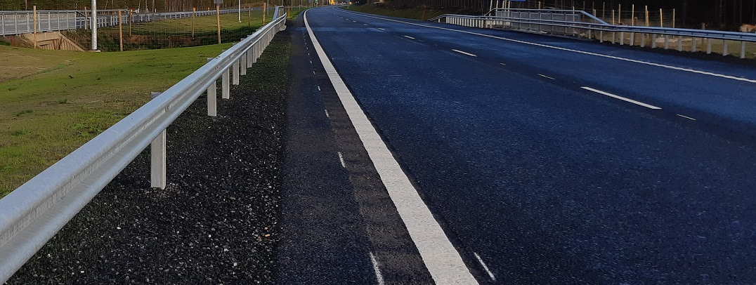
Tiekaiteiden suunnittelu Siirtymärakenteet

Slide 3
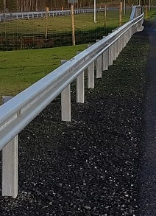
Siirtymärakenteiden tarve
Auto ei osu jäykemmän kaiteen päähän rajusti, kun edeltävä kaide joustaa.
Joustavamman kaiteen sivusiirtymää pienennetään asteittain tulosuunnissa.
Kaidetta pitkin liukuva auto ei tartu liitoskohtiin.
Johteiden liitoksista tehdään pinnaltaan tasaisia.
Teräskaiteen pää muotoillaan kiilamaiseksi liitoksessa betonikaiteeseen.
Peräkkäisten kaiteiden johteiden välinen liitos ei murru.
Liitoksesta tehdään riittävän vahva, johteiden jäykkyyseroista riittävän pieni tai tarvittaessa käytetään välittävää kaidetta.
Kaiteiden väliset liitokset välittävät pituussuuntaiset voimat ankkurointeihin saakka.

Slide 4
Luokkien N2 ja H1 teräskaiteiden keskinäiset liitokset
Luokan N2 tai H1 teräspalkki-, kaksiputki- tai putkipalkkikaide voidaan liittää suoraan toiseen luokan N2 kaiteeseen tai saman kaidetyypin eri versioon , kun:
Kummassakin on TB11 törmäyksessä auton alle taipuvat pylväät (yleensä on).
Joustavammasta kaiteesta valitaan pylväsväli, jonka sivusiirtymä TB11D_{N} on enintään 1,6 kertaa jäykemmän kaiteen sivusiirtymä.
Liitoksen kapasiteetti vetoa ja leikkausvoimaa vastaan tulee olla vähintään sama kuin heikomman kaiteen johteiden jatkoksissa.
Jäykemmän johteen tai johdeparin yhteenlaskettu kapasiteetti taivutusta vastaan on enintään 1,5 kertaa niin suuri kuin joustavammassa kaiteessa.
Johteiden korkeudet sekä etupinnat on sovitettavissa toisiinsa niin, että johdetta pitkin liukuva auto ei takerru toiseen johteeseen.

Slide 5
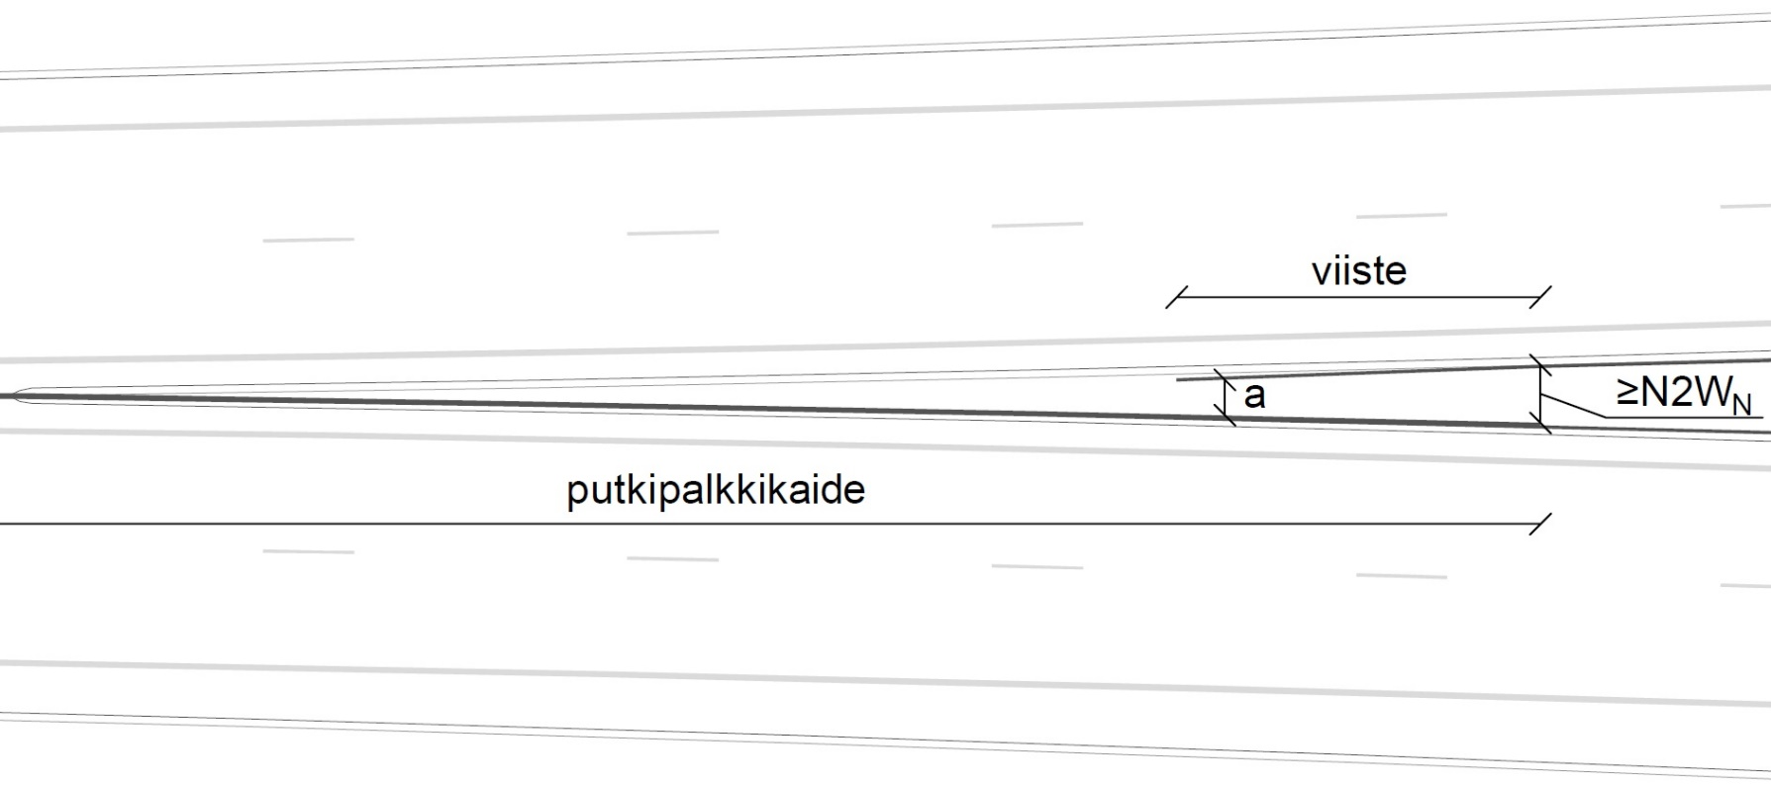
Luokkien N2 ja H1 teräskaiteiden keskinäisten liitosten rajoitukset
Sivusiirtymäsääntö voi rajoittaa esimerkiksi teräspalkkikaiteessa 1 m pylväsvälin käyttöä heti 4 m pylväsvälin jälkeen. Välittävän kaiteen pituus on vähintään 10 m.
Kummassakaan tapauksessa ehdot eivät ole voimassa yksisuuntaisella ajoradalla, kun siirrytään jäykemmästä kaiteesta joustavampaan kaiteeseen.
Siirtymiseen H1 putkipalkkikaiteesta N2 teräspalkkikaiteeseen tai H1 putkipalkkikaiteen haarautumaan ei ole vaatimustenmukaista siirtymärakennetta, mutta haaratuman voi välttää alla kuvatulla tavalla.

Slide 6
Teräskaiteen liittäminen teräksiseen siltakaiteeseen
Siltakaiteen siirtymärakenne C toteutetaan asennusohjeen mukaisesti. Siirtymärakenne koostuu yleensä siltakaiteen yläjohteen vinopäätteestä sekä tiekaiteen pylväistä ja siltakaiteen johteesta.
Luokan H4 siltakaide voi edellyttää luokan H2 tai H3 kaidetta osuudelle C.
Siirtymäosuudessa B tiekaiteen toimintaleveys N2W_{N} tai H1W_{N} on enintään 1,0 m ja yksisuuntaisella ajoradalla poistumissuunnassa enintään 1,7 m.
Siirtymäosuudessa A tiekaiteen sivusiirtymä TB11D_{N} on enintään 1,6 kertaa osuudella B käytetyn kaiteen sivusiirtymästä.

Slide 7
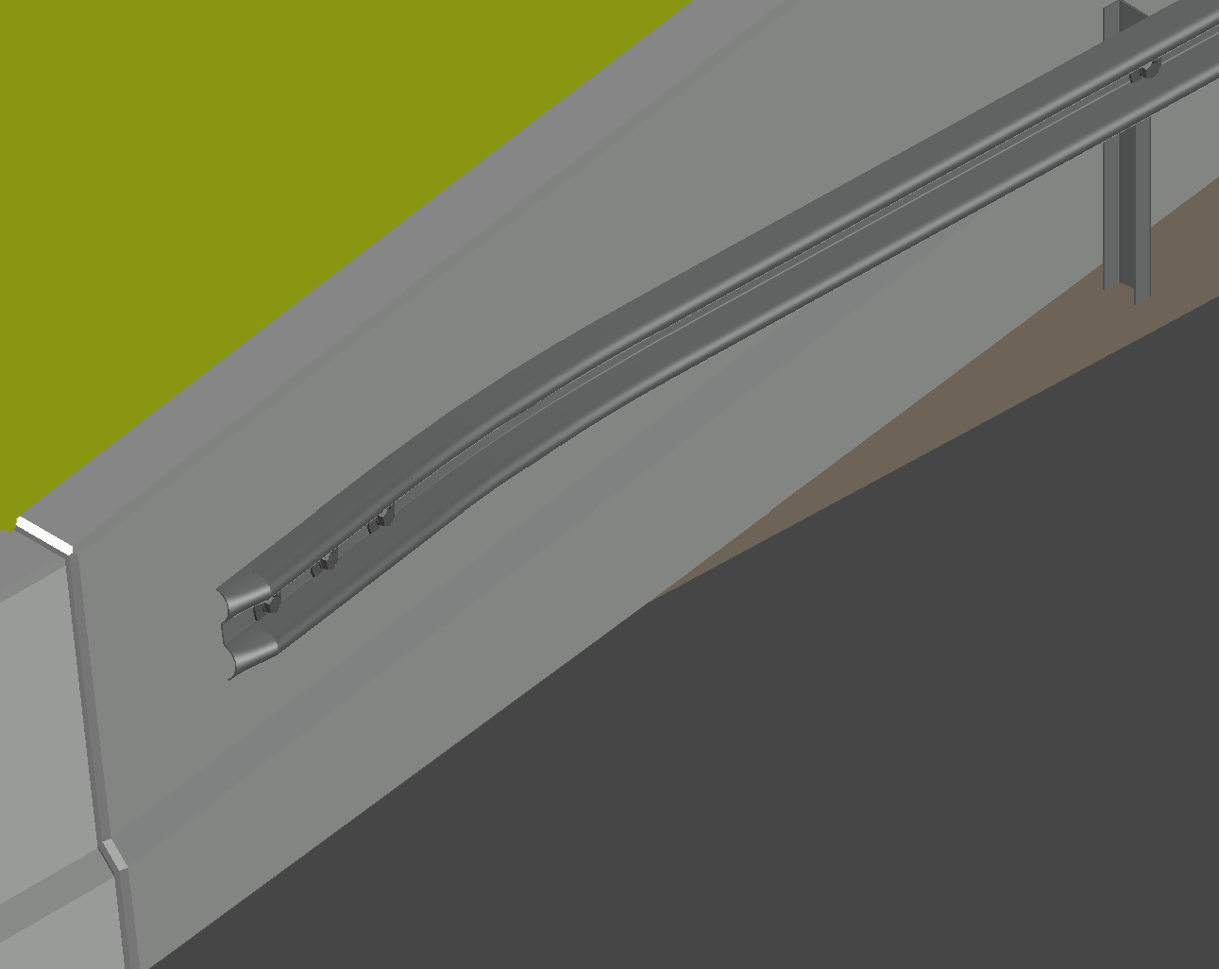
Teräskaiteen liittäminen kiinteän betonikaiteen alkuun
Liitososuudella C teräskaide liitetään betonikaiteen sivuun käännettyyn aloitukseen (D) erillisellä liitososalla tai betonikaiteen sivupinnan suuntaiseksi taivutetulla ja kierretyllä teräspalkkikaiteen johteella.
Johde tai liitososa kiinnitetään betonielementtikaiteessa oleviin valuankkureihin ruuveilla tai liukuvaletussa kaiteessa oleviin läpireikiin kierretangoin.
Oikealla näkyy, miten johteen pää kiilataan tai johteen pään eteen toteutetaan kiila, johon vastasuunnan auto ei tartun.
Siirtymäosuudet B ja A kuten siltakaiteeseen liittämisessä.

Slide 8
Teräskaiteen liittäminen kiinteän betonikaiteen loppuun
Kaksisuuntaisella ajoradalla ajosuunnassa betonikaiteen loppuun tehdään peilikuvana sama siirtymärakenne kuin betonikaiteen alkuun.
Yksisuuntaisella ajoradalla siirtymärakenne voidaan korvata:
Liittämällä teräskaide betonikaiteessa oleviin valuankkureihin erillisellä liitososalla tai betonikaiteen sivupinnan suuntaiseksi taivutetulla ja kierretyllä teräspalkkikaiteen johteella (edellyttää erillistä välikappaletta).
Teräskaide aloitetaan enintään 0,5 m etäisyydeltä betonikaiteen lopusta jäykällä alkupylväällä. Pylvään tai johteen sivusuuntainen etäisyys betonikaiteen etupinnasta on oltava alkupylvään kohdalla vähintään 100 mm.
Teräskaide aloitetaan maasta niin, että vähintään 5 m viisteen pituudesta jää betonikaiteen taakse. Viistettä käytettäessä huomioitava, että kaidepylväiden asennus voi olla hyvin hankalaa, jos betonikaide on asennettu paikalleen ennen teräskaiteen asennusta.

Slide 9
Teräskaiteen liittäminen liikuteltavaan luokan H1 tai H2 betonikaiteeseen
Kaiteiden liittämistarve vältetään käyttämällä kaiteiden limitystä vähintään viisteiden pituudelta.
ensisijainen toteutustapa
Jos on tarpeen käyttää kaiteiden liittämistä:
Ohjeen periaatteiden mukainen liitos.
Muukin liitostapa sallitaan, jos törmäyssimuloinnein tai -kokein on osoitettu, että liitos toimii ENV 1317-4 mukaan turvallisesti.
Jos valmistajalla on liitososa kaidetyyppien johteiden liittämiseen, se ei yksistään osoita, että liitos on turvallinen nopeustasolla 80 km/h tai korkeampi.

Slide 10
Betonikaiteen liittäminen toiseen betonikaiteeseen tai tukimuuriin
Penkereen betonielementtikaide liitetään saman valmistajan sillan betonikaiteeseen.
Jatkossa valmistaja osoittaa liitoksen turvallisuuden törmäyssimuloinnilla.
Alustavien simulointien perusteella ei ole vaikea osoittaa.
Liukuvalettu betonikaide liitetään betoniseen siltakaiteeseen.
Ohjeessa on annettu liitoksen mitoituskuormat.
Painumat haaste.
Penkereen betonielementtikaide liitetään anturalle perustettuun betonikaiteeseen (korkeaan tai korotusosalliseen).
Tulosuunnissa anturan kokoa kasvatetaan asteittain.
Penkereen betonielementtikaide liitetään liukuvalukaiteeseen.
Ohjeesta unohtui malliratkaisu. Urakoitsijoilla on jo omiakin ratkaisuja.
Penkereen betonielementtikaide liitetään korkeaan tukimuuriin.
Ohjeessa on annettu liitoksen mitoituskuormat.
Tulosuunnissa betonikaiteen korkeutta kasvatetaan 1:6…1:10 kaltevuudessa 2…3 metriin.
Etupintojen muotoilu tarvittaessa.

Slide 11
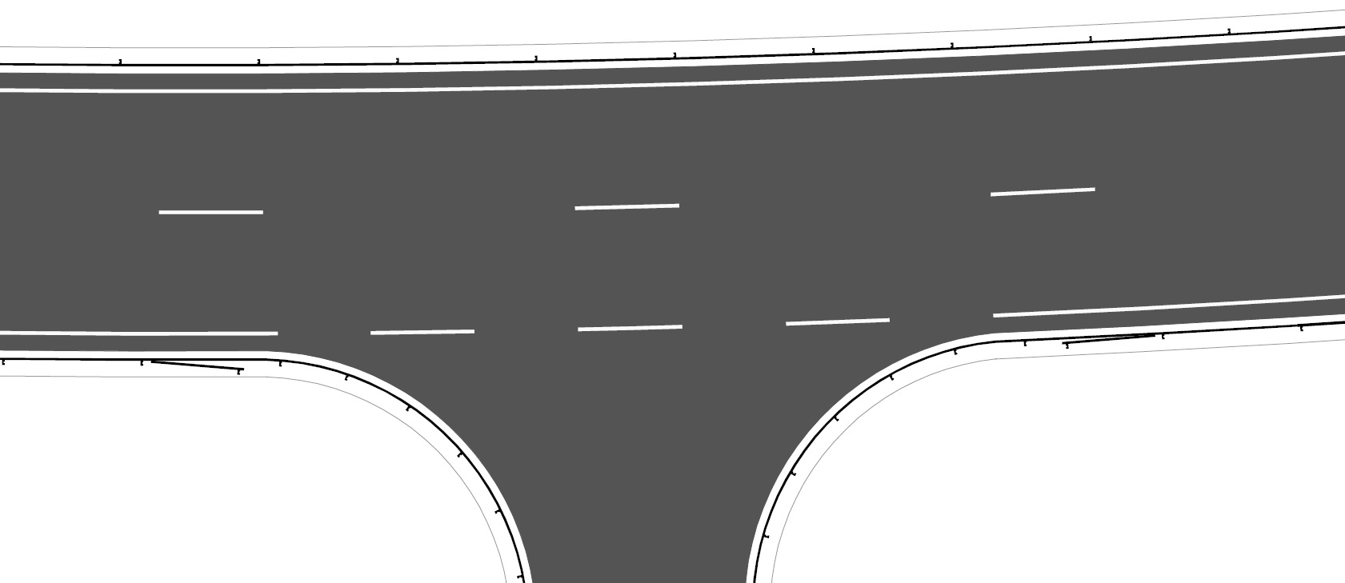
Tiekaiteiden suunnittelu Liittymät, pysäkit ja aukot

Slide 12
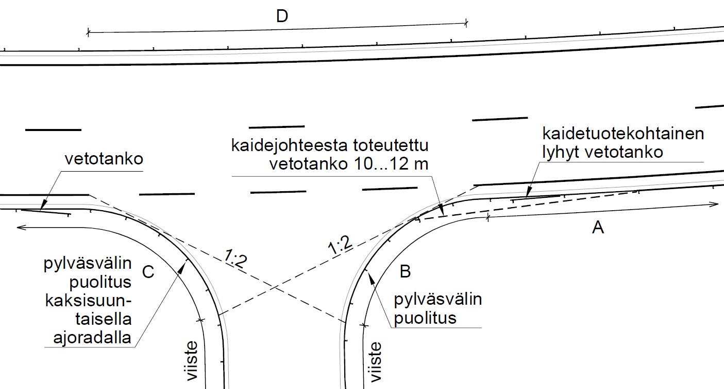
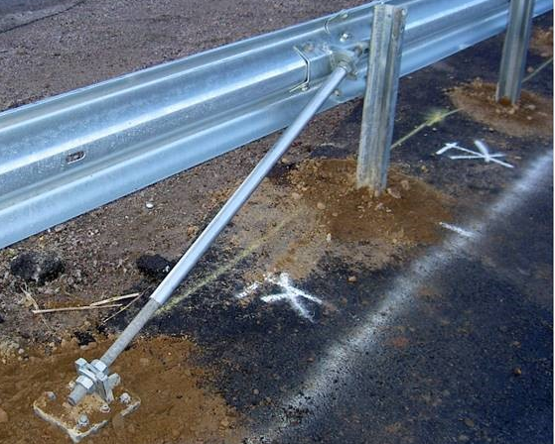
Kaideongelmat ja -toteutus liittymässä
D
Vetotanko tulee toteuttaa aina, kun nopeustaso on 80 km/h tai korkeampi.
Joillakin kaidetuotteilla on erikoisversio osuuksille B ja C.
A
C
B

Slide 13
Liittymä lähellä siltaa

Slide 14
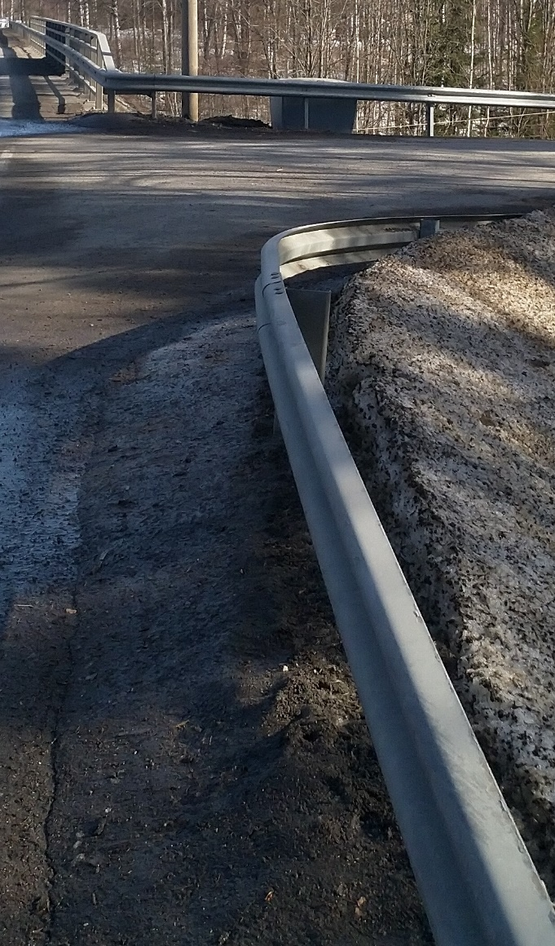
Liittymät ja kaiteet, rajoitukset
Liittymää ei saa tarpeettomasti sijoittaa kaiteelliselle kohdalle, kun pääsuunnan nopeustaso on 80 km/h tai korkeampi.
Betonikaidetta ei saa sijoittaa tien reunaan tasoliittymän kohdalle, kun nopeustaso on yli 60 km/h.
Kun pääsuunnan nopeustaso on 80 km/h tai korkeampi, liittymän lähelle ei pidä sijoittaa esteitä, ja liittymä pitäisi myös sijoittaa riittävän kauas päätien alittavasta liikenneväylästä tai vesistöstä.
Kaide ei saisi haitallisesti rajoittaa liittymisnäkemiä.
Lisättäessä kaide nykyiseen liittymään, on tarkistettava, pitääkö liittymää avartaa, jotta kaide ei estä pitkällä yhdistelmällä kääntymistä.

Slide 15
Kaidetoteutus linja-autopysäkkien kohdalla
Linja-autopysäkkiä ei saa tarpeettomasti sijoittaa kaiteelliselle kohdalle.
Edellyttää aukon tekemistä kaiteeseen.
Jos pysäkin odotustila jää kaiteen ja ajora-dan väliin, odotustila pitää korottaa.
Kaiteiden sivusuun-taiset siirtymät toteu-tetaan nopeustason mukaisesti.
Teräskaide linja-autopysäkin kohdalla
Meluntorjunnan betonikaide linja-autopysäkin kohdalla

Slide 16
Avattavat kaiteet
Liikuteltavat kaiteet
Erikoiskuljetusten mahdollistamiseksi esimerkiksi 2+1-kaistaiselle ohituskaistatielle.
Voidaan toteuttaa pitkiä aukkoja.
Aukkoon sijoitetaan vähintään luokan H1 liikuteltava kaide.
Kaiteen portit
Nopeammin avattava kuin liikuteltava kaide.
Pituus rajoitetumpi, yleensä 4…12 m.
Irrotettavat kaiteen kohdat
Voidaan esimerkiksi onnettomuustilanteissa mahdollistaa liikenteen pääsy toiselle ajoradalle.
Toteutetaan muuttamalla 10…15 m matkalta putkipalkkikaiteen johteiden jatkokset sekä pylväiden kiinnitykset helpommin avattaviksi ja uudelleenkiinnitettäviksi.
Kaideurakoitsija voi myös kohtalaisen nopeasti saavuttuaan paikalle irrottaa kiinteän teräskaiteen johteen ja pylväät sekä myöhemmin asentaa pylväät takaisin entisiin reikiin.

Slide 17
Avattava osuus liikuteltavalla kaiteella
Toteutetaan tarvittaessa vuorottelevan 2+1 ohituskaistatien kiinteään keskikaiteeseen ohituskaistojen alkamis- ja päättymiskohtiin.
Liikuteltava kaide ja kiinteä keskikaide limitetään vähintään viisteosien matkalla.
Limitysosalla kaiteen korkeusen tulee koko ajan olla vähintään 0,5 m, tai jos liikuteltava kaide on tätä matalampi, liikuteltavan kaiteen korkuinen.
Liikuteltavan kaiteen aurauskestävyysluokaksi voidaan hyväksyä luokka 3.

Slide 18
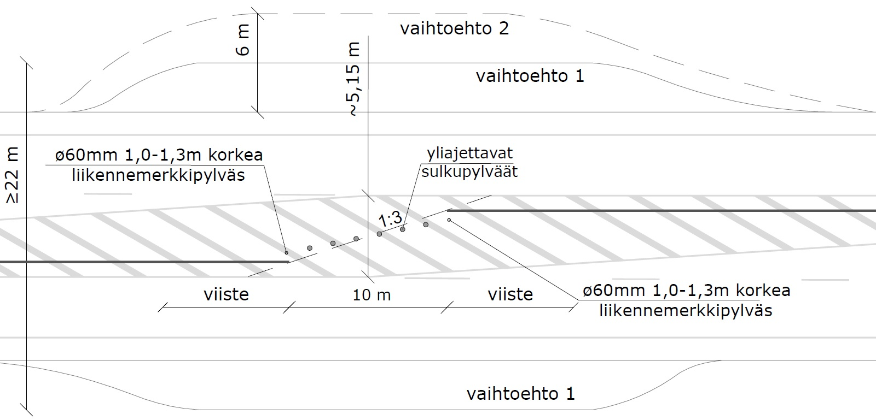
Keskikaiteen aukko
Yksityistien tai kunnossapitokaluston käyttämän liittymän kohdalle, kun ei voida käyttää suuntaisliittymää.
Aurauskalustolle ohituskaistan alkamiskohtaan tai eritasoliittymän lähistölle helpottamaan esimerkiksi ramppien auraamista.

Slide 19
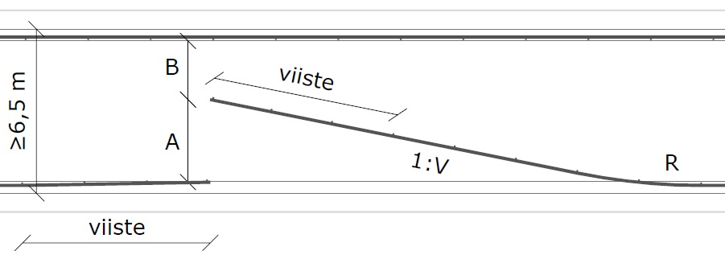
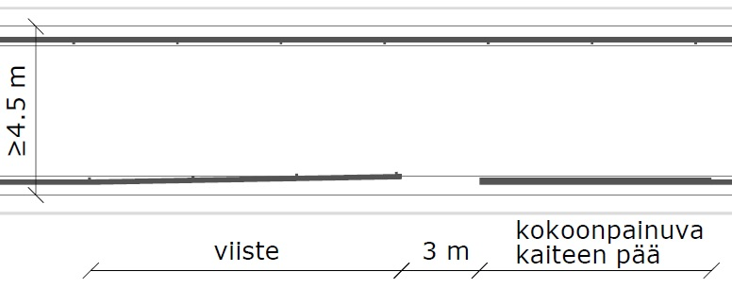
Kulkuaukko kunnossapitoa varten
Liikenneturvallisuuden kannalta on tärkeintä välttää kunnossapitohen-kilökunnan kaiteisiin itse tekemät rautalangalla kiinnitetyt avattavat kohdat.

